Slide 1
Virtual SSD 제작
Excellent팀 (CRA 5차수 E팀)
2024.06.25.
최재호, 김민수, 한다솔
천기동, 김규목, 진지혜

Slide 2
조원 소개 및 역할

Slide 3
 | Day 1, Day 2 | Day 3, Day 4, Day 5
최재호님 | SSD Write | SSD Erase, Erase Optimization
김민수님 | SSD/Shell Driver | SSD Flush, Write Optimization
한다솔님 | SSD Read | Shell Erase, 재빌드 없이 시나리오 추가하는 기능
천기동님 | Shell Read | Logger 구현 및 활용
김규목님 | Shell Write | SSD Buffer, Read Optimization
진지혜님 | Validation, Shell Fullwrite/Fullread | Test Script Runner

Slide 4
기능 구현 소개

Slide 5
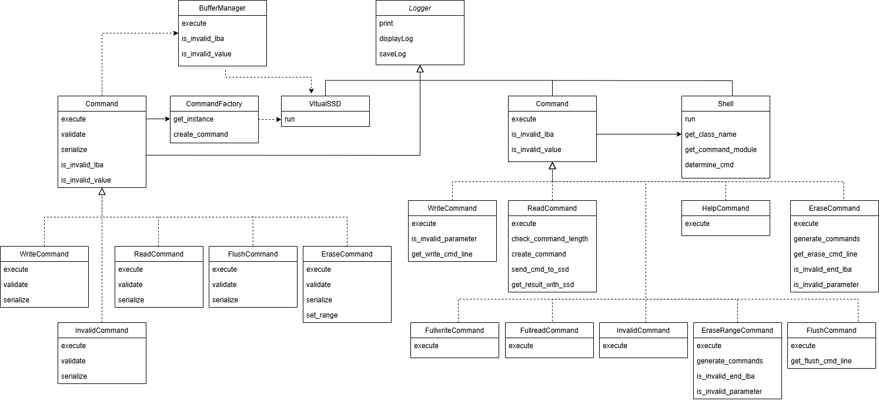
전체 구조

Slide 6
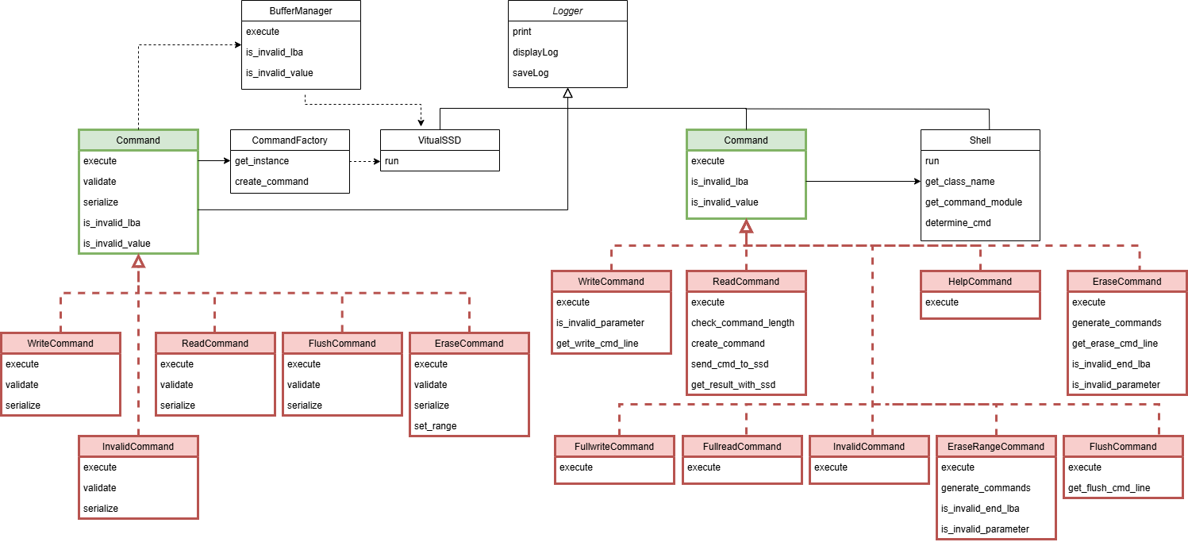
전체 구조
인터페이스 구현

Slide 7
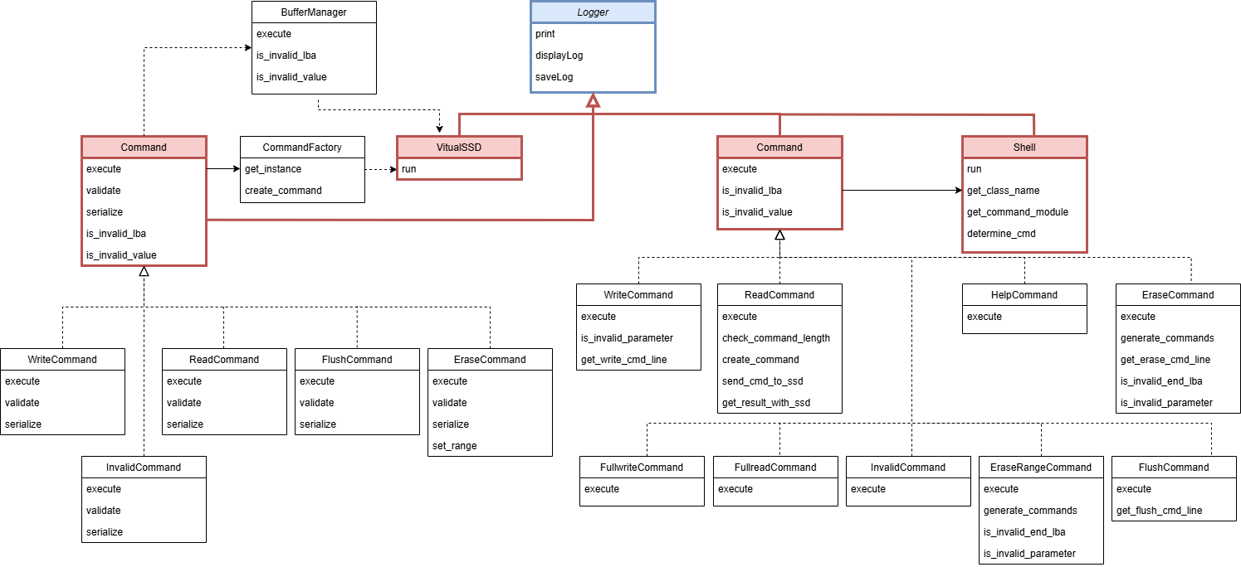
전체 구조
상속 관계 구현

Slide 8
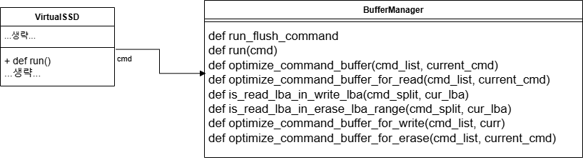
Command Buffer
run( )
입력 받은 명령의 유효성 검사 및 수행
run(cmd)
Buffer에 현재 커맨드 저장
optimize_command_buffer_for_[read | write | erase]
현재 커맨드의 명령 유형에 따른 Buffer 최적화 동작을 진행하는 메소드

Slide 9
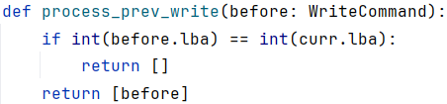
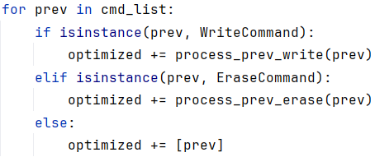
Command Buffer 최적화 – Case 1, 4
Write 명령이 입력되었을 때
[Case 1]
같은 LBA에 Write하는 명령어가 Buffer에 존재했다면, 해당 명령어를 삭제한다.
[Case 4]
Buffer를 순회하면서 Erase 명령인지 확인한다.
해당 Erase 범위에 현재 명령의 LBA가 포함되는지 확인한다.
포함된다면 Erase 명령어를 분할 또는 축소한다.

Slide 10
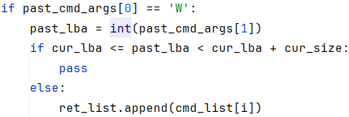
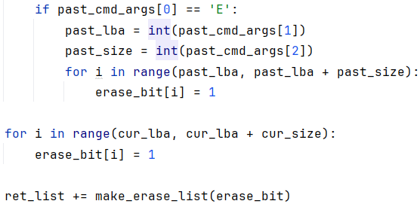
Command Buffer 최적화 – Case 2, 3
Erase 명령이 입력되었을 때
[Case 2]
해당 명령의 범위에 포함되는 LBA 값에 Write를 하는 명령이 존재한다면 삭제한다.
[Case 3]
Buffer를 순회하면서 Erase 명령인지 확인한다.
해당 Erase 범위와 현재 명령의 LBA가 연속되는지 확인한다.
연속된다면 Erase 명령어를 병합한다. (이 때 최대 Erase Size는 10을 넘지 않는다)

Slide 11
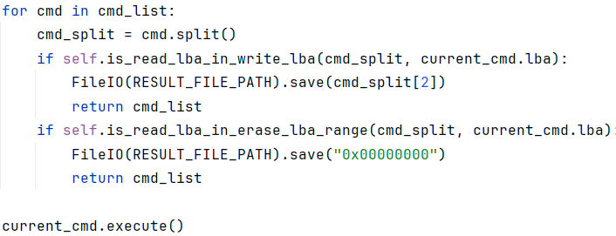
Command Buffer 최적화 – Case 5
Read 명령이 입력되었을 때
[Case 5]
Read를 수행할 때 Buffer를 먼저 확인한다.
최근 명령어의 Erase 영역이 읽으려는 범위일 경우 0 값을 반환
최근 명령어의 Write 영역이 읽으려는 범위일 경우 해당 값을 반환
해당되지 않는 경우 NAND 확인

Slide 12
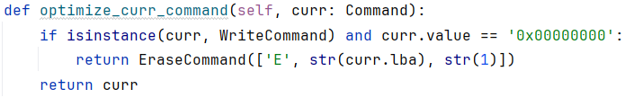
Command Buffer 최적화 – Case 6
Write 0x00000000 명령이 입력되었을 때
[Case 6]
Write 명령이 입력되었지만 기본 값인 0x00000000 으로 저장할 경우, 이를 Erase로 인식한다.
[기대 효과]
Write 명령은 연속된 LBA에 대해서도 하나의 명령을 수행하지만, Erase 명령은 범위로 관리가 가능하여 수행 명령의 개수가 줄어들 수 있다.

Slide 13
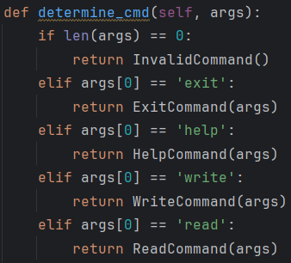
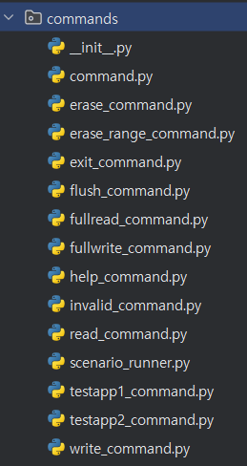
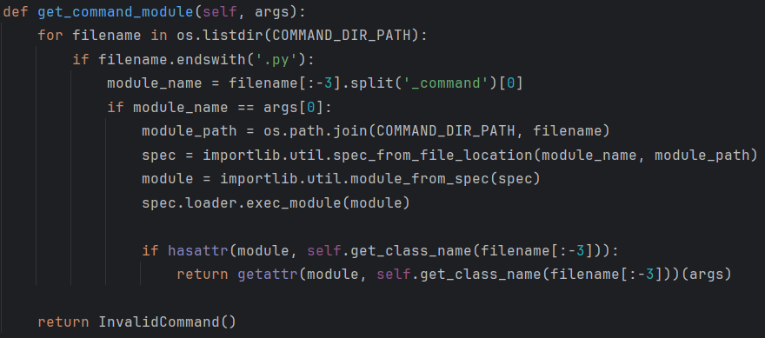
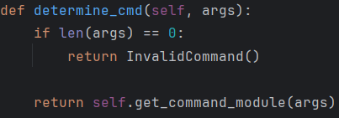
재빌드 없이 시나리오 추가하는 기능
importlib 라이브러리를 사용하여 동적 클래스 로딩 (DCL; Dynamic Class Loading) 적용
새로운 시나리오 추가 시, command.py의 Command 클래스를 상속하여 작성 후, 이름_command.py 파일을 commands directory 밑에 저장
실행 시, 해당 시나리오 파일을 검색 후, importlib 라이브러리를 사용하여 파일 내의 클래스를 동적으로 로딩. 결과적으로, 새로운 커맨드/시나리오 추가 시 determine_cmd 코드 수정을 하지 않고도 확장 가능하며 (OCP), Test Shell 실행 중 새로운 시나리오가 추가되어도 Test Shell 재실행 (재빌드) 없이 실행 가능
before
after

Slide 14
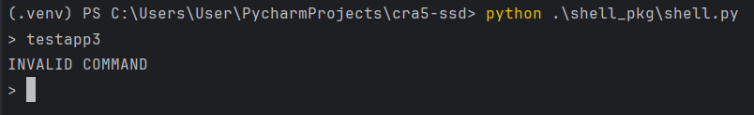
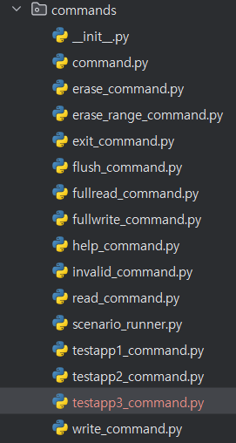
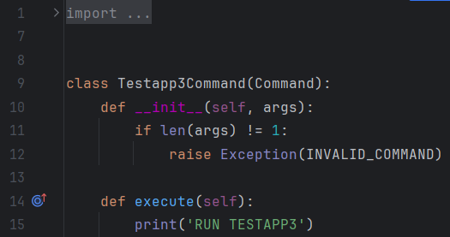
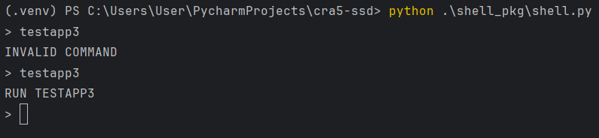
재빌드 없이 시나리오 추가하는 기능
Test Shell 실행 중, testapp3 실행 시 (미구현 상태이므로 INVALID COMMAND 출력)
Test Shell 실행 중 상태에서 testapp3 추가
추가 후, testapp3 실행

Slide 15
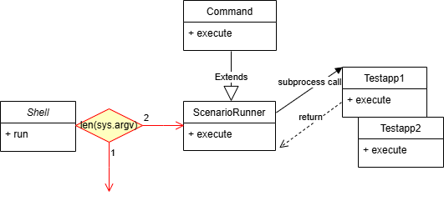
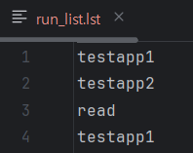

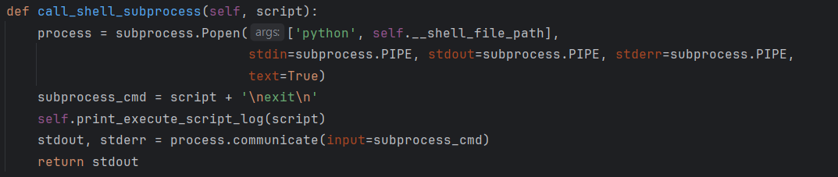
Test Script Runner
Argument 로 주어진 파일을 읽어 순차적으로 스크립트 Command 수행
sys.argv 의 길이로 Shell or Runner 동작 판단
수행한 스크립트 종류와 Pass/Fail 정보만 Print
Fail 발생 시 하단 스크립트는 수행하지 않음
subprocess 모듈을 통해 shell.py 에 Command를 던져 결과를 받아오도록 구현

Slide 16
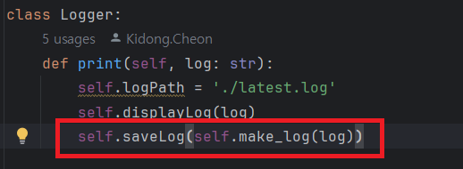
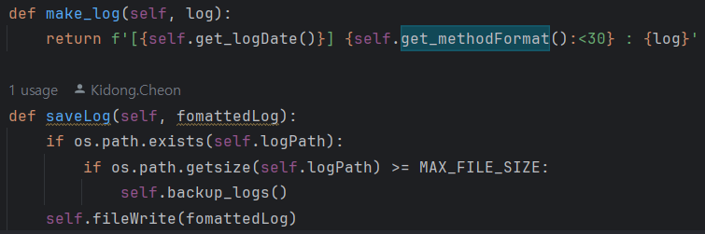
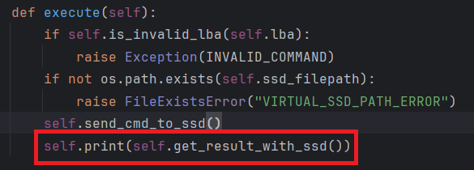
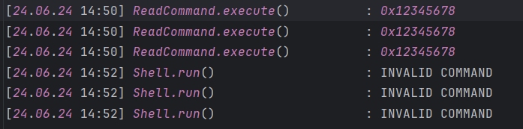
Logger
로그를 남기는 동작을 위한 Logger 클래스 생성
로그가 필요한 각 클래스에서는 Logger 클래스를 상속 받아서 Logging 함수 활용
실행결과

Slide 17
TDD 활용 예시

Slide 18
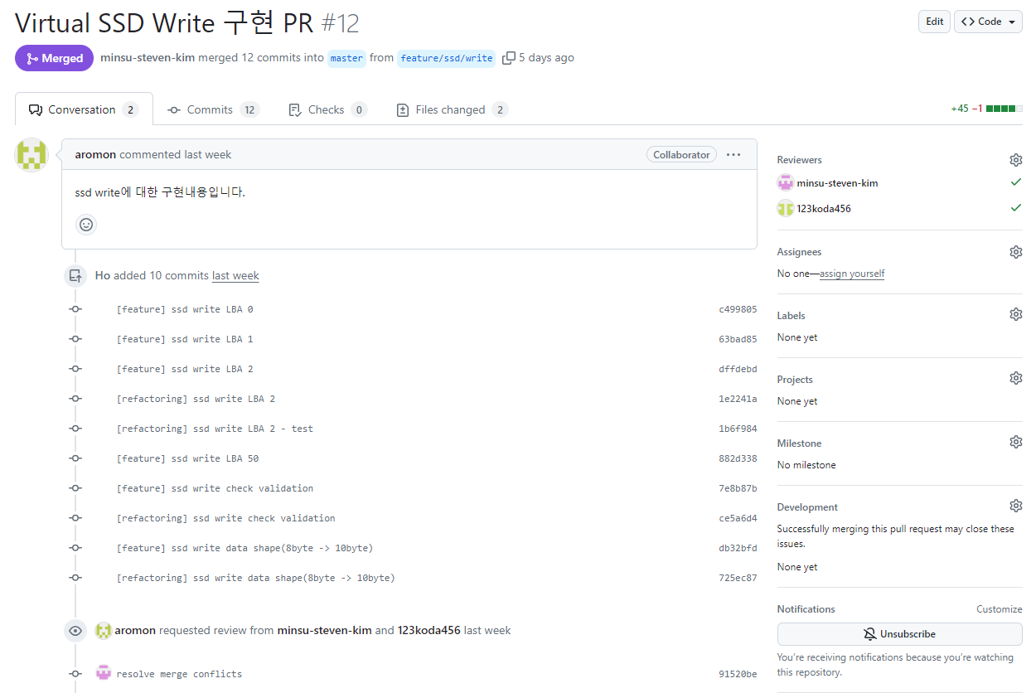
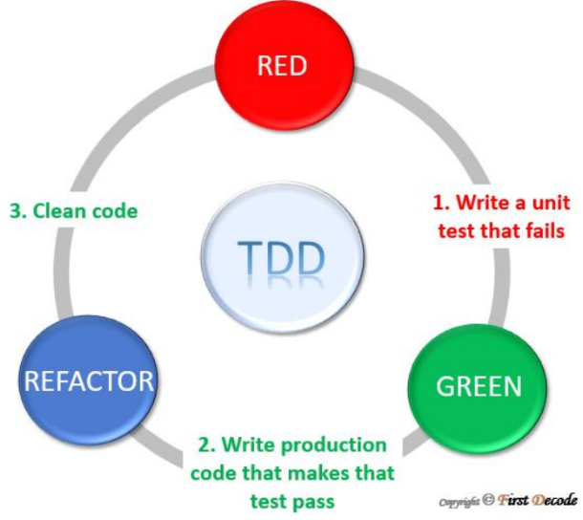
TDD Cycle 준수

Slide 19
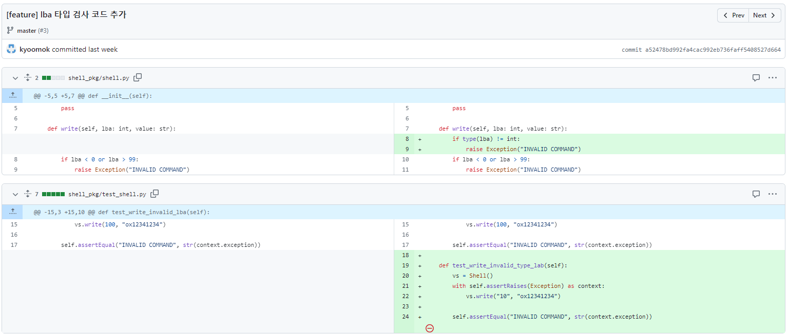
TDD Cycle 준수
RED

Slide 20
TDD Cycle 준수
GREEN
RED

Slide 21
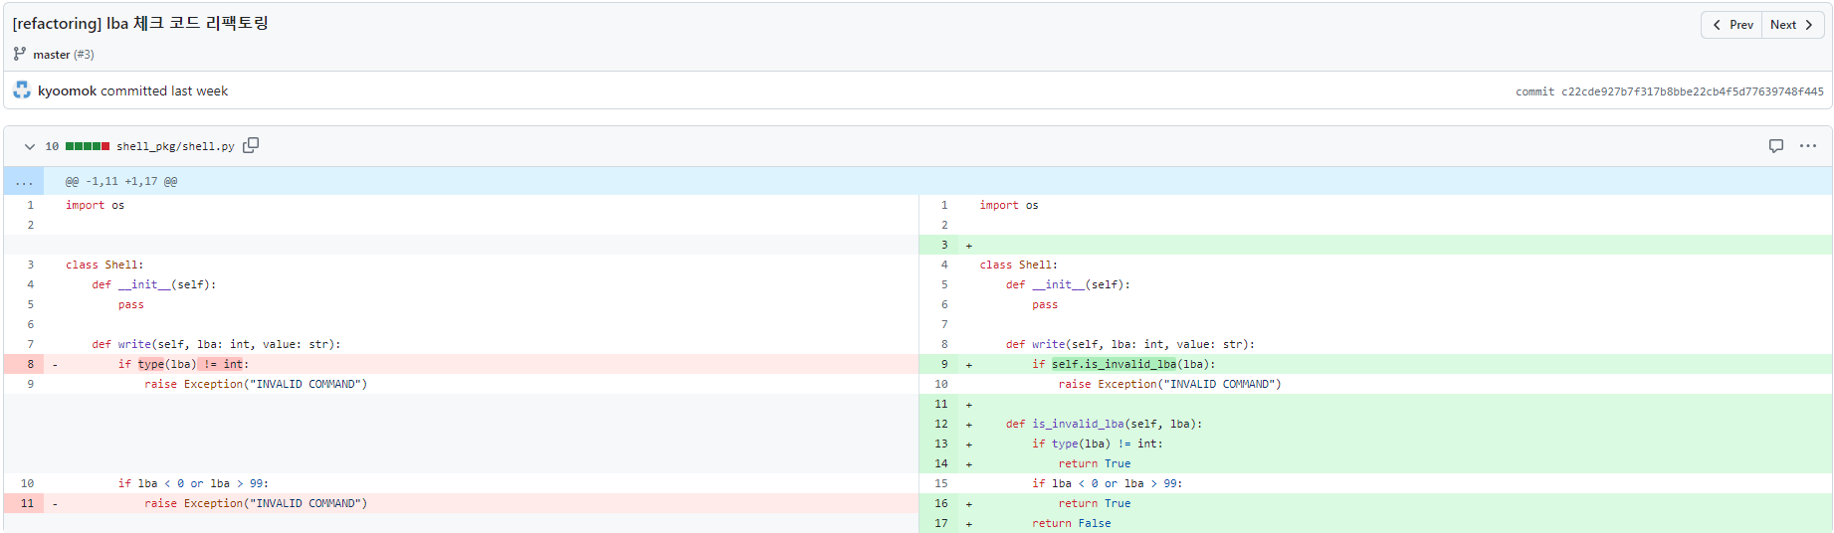
TDD Cycle 준수
GREEN
REFACTOR

Slide 22
Mocking 활용 예시
(Test Doubles)

Slide 23
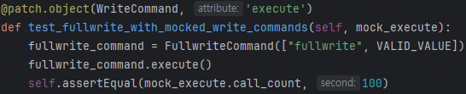
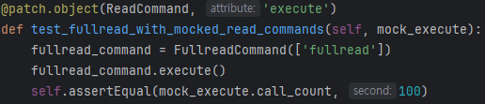
활용 예시 – fullwrite, fullread
fullwrite 실행 시 사용되는 WriteCommand를 patch를 사용하여 Mock으로 변경
fullwrite 실행 후, mock_execute.call_count (WriteCommand)가 100회 실행되었는지 확인
fullread 실행 시 사용되는 ReadCommand를 patch를 사용하여 Mock으로 변경
fullread 실행 후, mock_execute.call_count (ReadCommand)가 100회 실행되었는지 확인

Slide 24
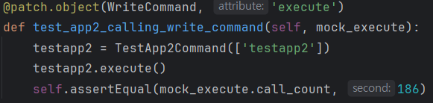
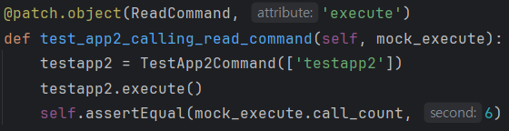
활용 예시 – testapp2
testapp2 실행 시 사용되는 WriteCommand를 patch를 사용하여 Mock으로 변경
testapp2 실행 후, mock_execute.call_count (WriteCommand)가 186회 실행되었는지 확인
(write : 0~5 lba에 30+1번 발생. 총 6 * 31회 호출)
testapp2 실행 시 사용되는 ReadCommand를 patch를 사용하여 Mock으로 변경
testapp2 실행 후, mock_execute.call_count (ReadCommand)가 6회 실행되었는지 확인
(read : 0~5 lba에 한번 발생. 총 6회 호출)

Slide 25
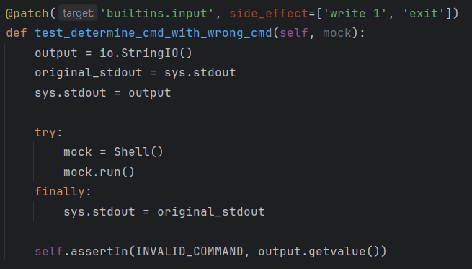
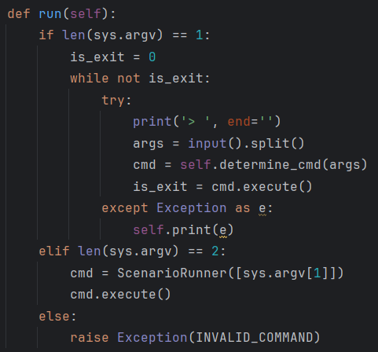
Python 내장함수 input
Shell 실행 후, 명령어를 잘못 된 형식으로 입력한 경우에 대한 test를 위해
내장함수인 “builtins.input”의 동작을 임의 지정하여 예외처리 테스트

Slide 26
리팩토링을 통한 클린코드 전후 결과 비교

Slide 27
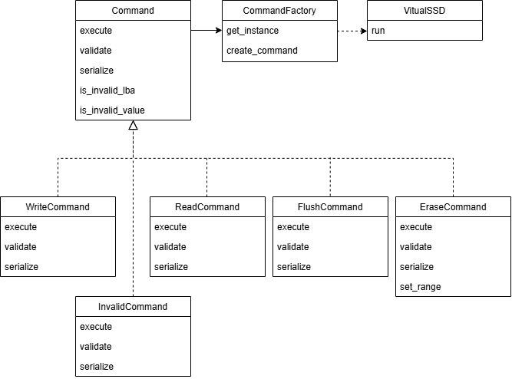
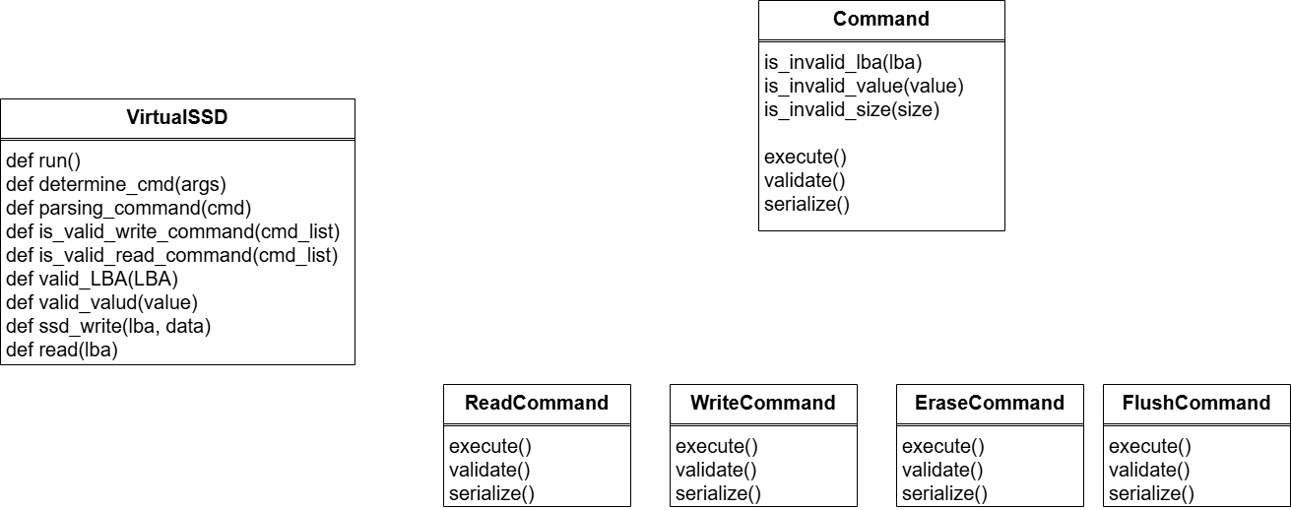
Singleton & Factory 디자인 패턴 적용
리팩토링 이전
리팩토링 이후

Slide 28
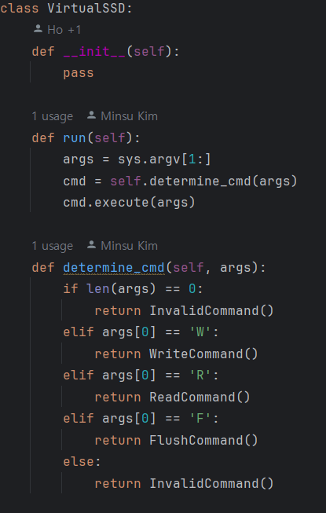
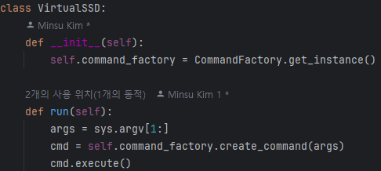
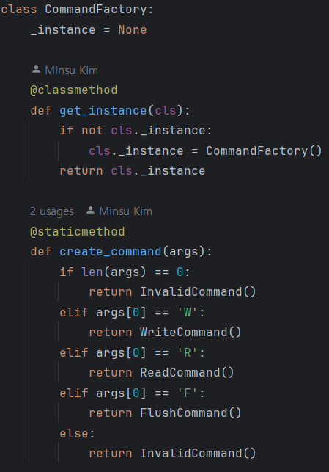
Singleton & Factory 디자인 패턴 적용
Before
After
Singleton 디자인 패턴 적용
Factory 디자인 패턴 적용

Slide 29
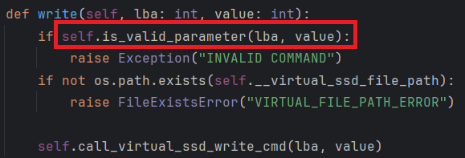
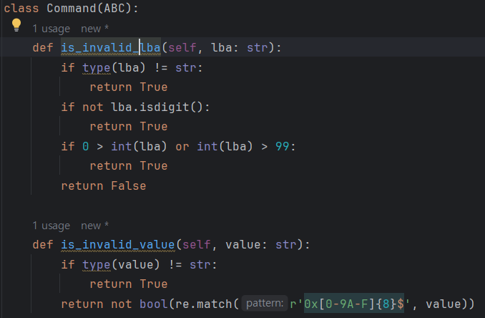
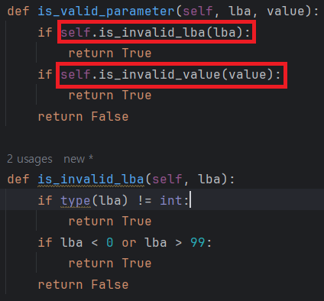
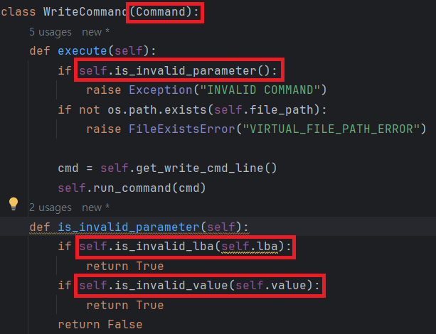
Validation 함수 추출을 통한 중복 코드 제거
SSD Test Shell Command 모듈 리펙토링
Test Shell의 비정상 파라미터의 입력을 판단하기 위한 동작이 각각의 Command 별로 존재 -> 입력 파라미터의 조건이 변경되는 경우 관련 Command 모두 변경 필요
리팩토링을 통해 중복 코드를 부모 클래스로 이동
Before
After

Slide 30
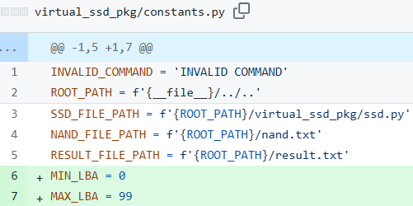
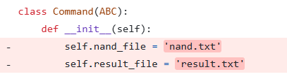
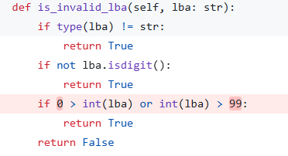
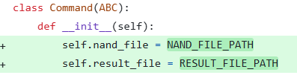
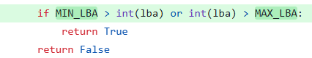
Magic Number의 상수화
코드 내 산발적으로 등장한 파일 경로 및 상수 값등을 별도의
constants.py 파일으로 추출하여 사용하는 곳에서 import 하여 사용
ㅁ
After
Before

Slide 31
소감

Slide 32
최재호
프로젝트로 팀원들과 함께 Code를 작성하고 리팩토링해가는 유익하고 즐거운 시간이었습니다. TDD와 Clean Code를 배우며 높은 품질과 안정성의 코드를 작성하는 방법을 배울 수 있는 귀중한 기회였습니다. 배운 내용을 기반으로 현업에서 잘 활용하여 응용해 나가겠습니다.
김민수
교육 동안 배운 TDD 및 Clean Code, Refactoring 방법들을 팀 프로젝트에 적용해 코드의 가독성 및 안정성과 유지보수성을 향상시키는 데에 집중했고, 코드 리뷰를 통해 팀 전체의 품질을 높이는 과정을 경험했습니다. 앞으로도 이러한 원칙과 기법들을 실제 프로젝트에 적용하고 싶습니다.
한다솔
CRA과정을 통해서 잘 모르던 Clean Code, TDD에 대해서 배우고 실습할 수 있었던 기회였습니다. 현업에 돌아가서도 CRA 과정에서 배운 클린 코드와 코드 리뷰를 적극 활용하여 좋은 개발 문화를 만들어 나가고 싶습니다.
천기동
리펙토링, 유닛테스트 작성을 진행하면서 TDD 개발 방법에 대해 좀더 익숙해질 수 있었던 것 같습니다. CRA 과정에서 학습한 내용을 현업에 적용할 수 있도록 노력하여 완성도 높은 SW 품질을 확보할 수 있도록 하겠습니다. 개인적으로는 CRA 과정이 많은 도움이 된 거 같아서 부서에 추천하고 싶습니다.
김규목
"이게 진짜 필요한가?"라는 생각으로 교육을 시작했습니다. 하지만 유지보수 시간을 줄이고 안정성을 높이는 데 도움이 된다는 점을 느꼈고, 개발자의 스트레스를 줄여주는 주기도 했습니다. 코드를 수정하거나 기능을 추가할 때마다 테스트를 돌려보며 안전하게 작업할 수 있어서 마음의 평안함을 느꼈습니다.
진지혜
Code Review, Refactoring 방식에 대해 추상적이라는 생각을 가지고 있었는데, 실습과 프로젝트를 통해 방법을 좀 더 명확하게 이해하게 되었고, 실제로 이 과정이 협업 시 많은 도움이 된다는 것을 깨달을 수 있는 유익한 시간이었습니다. 현업에 돌아가서도 좋은 개발 문화를 만들어 나가도록 노력하겠습니다.

